Slide 1
Презентация краткосрочного проекта ПРОЕКТ «Зеленое царство Копатыча» в средней группе
Автор проекта:
Закурдаева Альбина Фанисовна
Валеева Лейсан Миннахматовна

Slide 2
Актуальность Проекта: С самого рождения ребенок является первооткрывателем, исследователем того мира, который его окружает. А особенно ребенок – дошкольник. Китайская пословица гласит: «Расскажи – и я забуду, покажи – и я запомню, дай попробовать и я пойму». Так и ребенок усваивает все прочно и надолго, когда слышит, видит и делает сам. Дети среднего дошкольного возраста в недостаточной степени имеют представления о растениях, о условиях необходимых для их роста . Проект направлен на расширение и обобщение знаний о культурных огородных растениях. Научившись понимать состояние растений, ребенок будет видеть в зеленом ростке особое живое существо, жизнь которого целиком зависит от того, получает он уход или нет. Таким образом, решаются задачи познавательно-исследовательского, социально-личностного, эстетического развития ребенка. Маленькие дети любят действовать. Приобщение к посильному труду по уходу за растениями – это развитие таких качеств, как ответственность за выполнение поручения, за полученный результат, обязательность, целеустремленность.

Slide 3
Участники Проекта: дети средней группы «Родничок» воспитатель, родители. Тип Проекта: По содержанию: обучающий, познавательный, исследовательский. По числу участников: групповой (дети средней группы). По времени проведения: краткосрочный (2,5 месяца). По характеру: в рамках ДОУ.

Slide 4
Цель Проекта: формирование у детей интереса к опытнической и исследовательской деятельности по выращиванию культурных растений в комнатных условиях. Формирование экологической культуры у детей и их родителей, желание принимать участие в совместных с детьми мероприятиях. Расширение представлений детей об окружающем мире и привитие трудовых навыков.

Slide 5
Задачи Проекта:
- Обогащать представления о работах, проводимых в весенний и летний период в саду и огороде.
- Расширять представление детей о жизни растений.
- Учить наблюдать за посадкой и всходами семян.
- Учить детей делать выводы на основе наблюдений.
- Участвовать в посильной практической деятельности.
- Воспитывать бережное отношение к растениям.
-Расширять, обогащать, активизировать словарь детей.
-Создать условия в группе для развития познавательного интереса и экспериментально- исследовательской деятельности
-Способствовать вовлечению детей и родителей в совместную практическую и исследовательскую деятельность.

Slide 6
Проект включает в себя три этапа:
Подготовительный
Основной (исследовательский)
Заключительный

Slide 7
Значимость Проекта для всех его участников:
Дети получают знания по уходу за культурными огородными растениями, формируются представления о структуре трудового процесса. Дети узнают и называют части растения.
Воспитатель продолжает осваивать метод проектирования, который позволяет эффективно развивать познавательно-исследовательское и творческое мышление дошкольников.
Родители активно участвуют в подготовке материалов (подборка семян для посадки), в оформлении огорода на подоконнике.

Slide 8
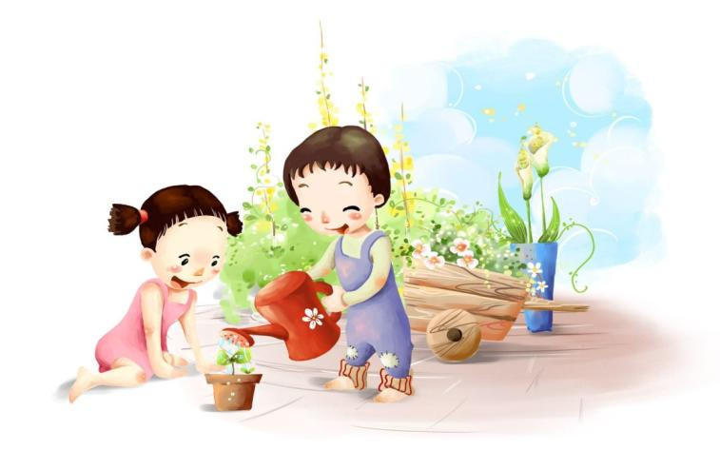
Предполагаемый результат Проекта:
Дети знают и применяют полученные знания
по уходу за культурными
огородными
растениями.

Slide 9
Этапы работы над Проектом: 1. Подготовительный Содержание деятельности воспитателя и детей: - определение темы Проекта; - формулировка цели и определение задач; - подборка материала по теме Проекта (литература, наглядный материал, дидактические, сюжетные игры, физкультминутки, фото, семена, муляжи овощей, материалы для посадки); - составление плана основного этапа Проекта. Работа с родителями: - беседа с родителями о предстоящей работе; - подготовка семян и луковиц; Срок реализации: 14 марта – 3апреля Ответственные за выполнение: воспитатель, родители.

Slide 10
2. Основной (исследовательский)
Беседа с детьми о том, что такое огород и что на нём растёт.

Slide 11
Сбор семян, подготовка земли, творческое оформление огорода

Slide 12
Исследовательская и практическая деятельность по изучению особенностей выращивания культурных насаждений: Совместное создание в группе огорода. Посадка семян овощей, луковиц.

Slide 13
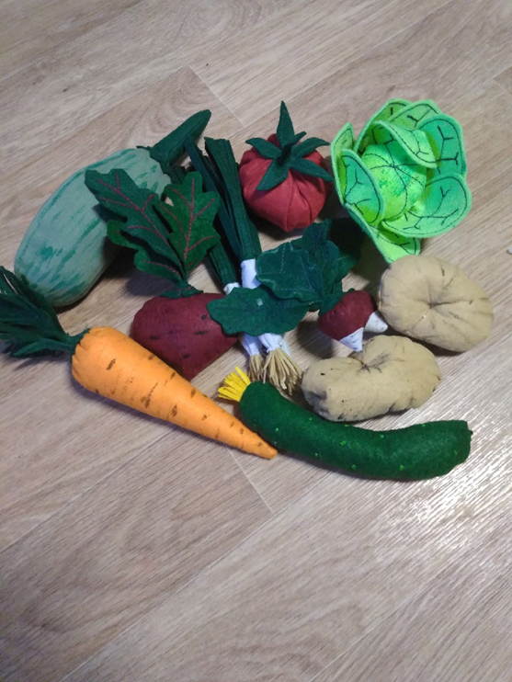
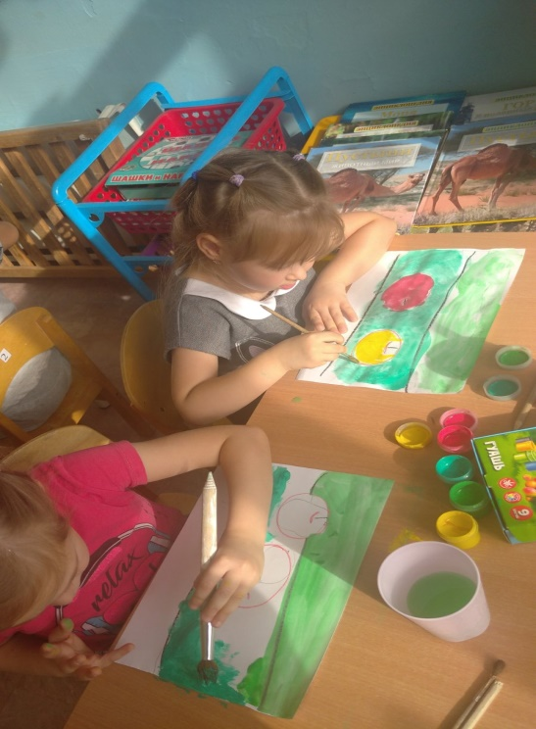
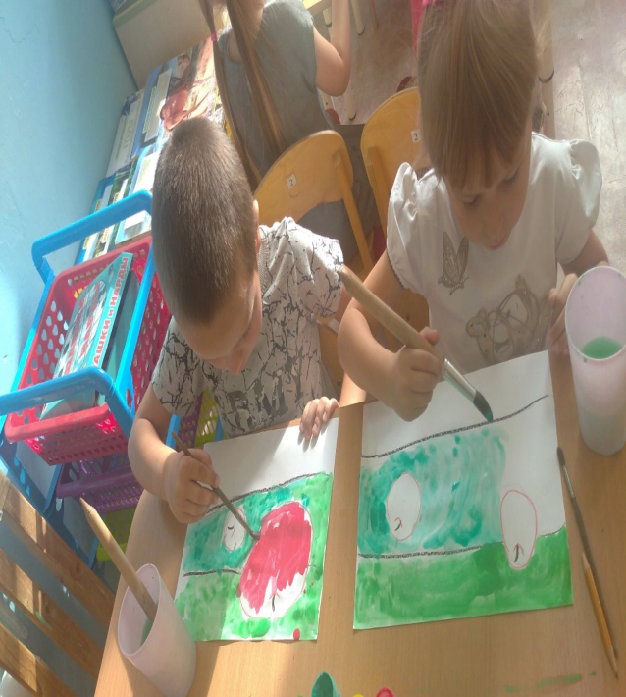
Рассматривание иллюстраций, картинок. Рисование детьми овощей и фруктов

Slide 14
Мы ребята, малыши Любим мы трудиться.
Вот посадим лук, Будем им гордиться.

Slide 15
Совместный с детьми уход за рассадой: полив, рыхление, прореживание

Slide 16
Высадка окрепшей рассады в грядки на общем огороде.

